Slide 1


Presentatie Eurekacup
Ammar, Mustafa, Tim en Quinlan

Slide 2

Circulair
Restenergie
Hergebruiken
recyclen

Slide 3
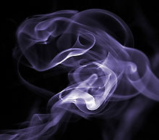
Gas
Brandbaar
Moleculen warmte
Ruimte

Slide 4
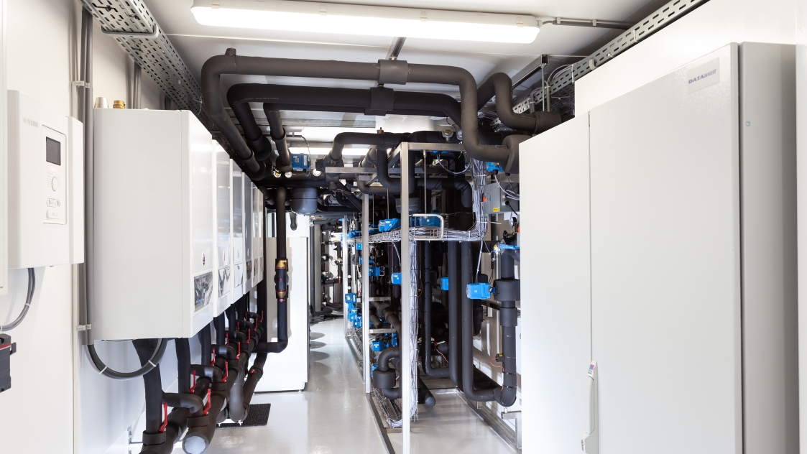
Technische Installaties
Luchtbehandeling
CV installaties
systeem met een doel

Slide 5
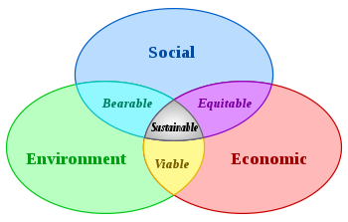
Duurzaamheid
De 3 P’s

Slide 6
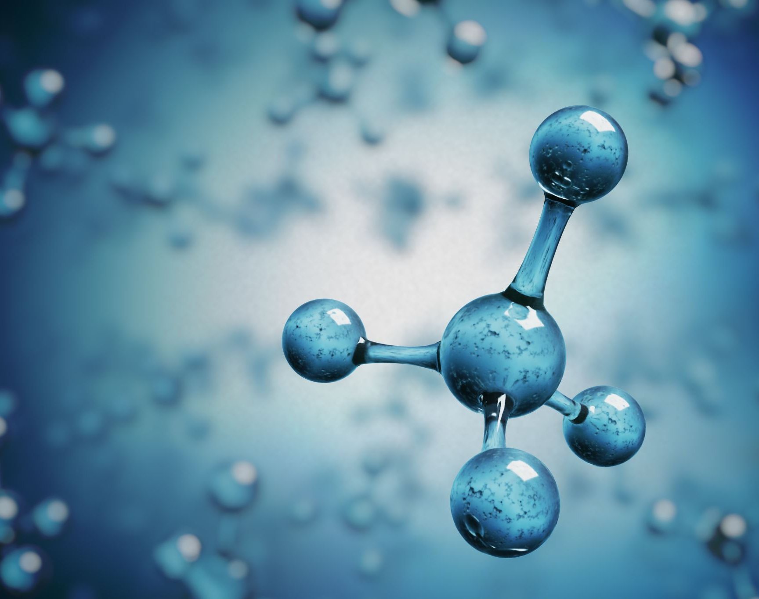
CO2
Koolstofdioxide
Gas
Atmosfeer
Verbinding koolstof en zuurstof
Verbranding koolstof

Slide 7
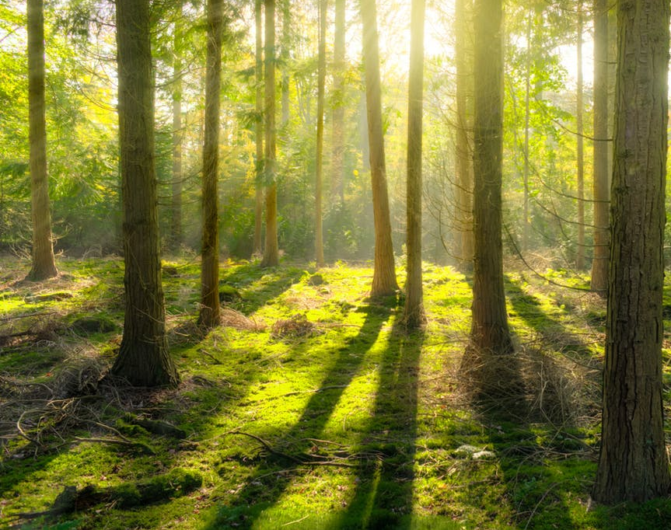
Bomen
Natuur
Produceren zuurstof
Hout
Nemen CO2 in

